Slide 1
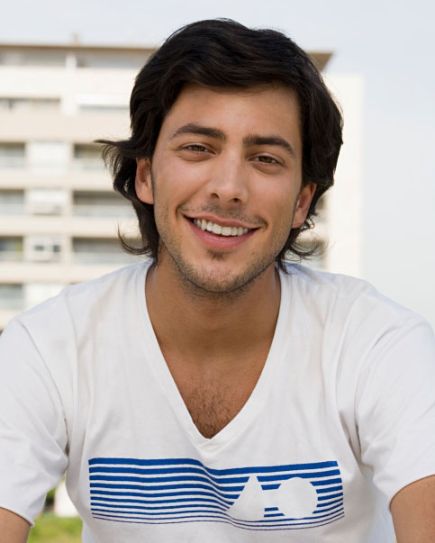
Damjan
bo dopolnil 18 let!
Pridružite se nam na zabavi!
Sobota, 23. april ob 16 h
Glavna ulica 123, 1000 Ljubljana
Za potrditev udeležbe pokličite 030 001 002
Damjan
bo dopolnil 18 let!
Pridružite se nam na zabavi!
Sobota, 23. april ob 16 h
Glavna ulica 123, 1000 Ljubljana
Za potrditev udeležbe pokličite 030 001 002
Notes:
Če želite to vabilo spremeniti, zamenjajte vzorčno vsebino s svojo. Če ne želite uporabiti predloge, na zavihku »Osnovno« pritisnite gumb »Nov diapozitiv« in vstavite novo stran vabil. Zdaj pa vnesite svoje besedilo in slike v prazne označbe mesta.

